Slide 1

北京上海租房情况分析
房租 数据清洗 数据可视化 建模

Slide 2
目录Content
1
背景介绍
2
数据处理过程
3
可视化分析
4
建模和结论

Slide 3

1
背景介绍
Background information

Slide 4


项目背景
北京上海
是中国经济实力最强的两座城市，对人才有很强的吸引力，人口流入多，导致了租金越来越贵，房子很难租的情况。
本项目截取了北京上海链家平台的租房情况数据，进行对比分析，最终给出了租房建议，并做出了预测模型，可通过相关参数预测房租。

Slide 5
主体内容
租金面积分布
各区房源租金情况
租金面积相关性
房型房源租金情况
建立预测模型

Slide 6

2
数据处理过程
Data processing

Slide 7
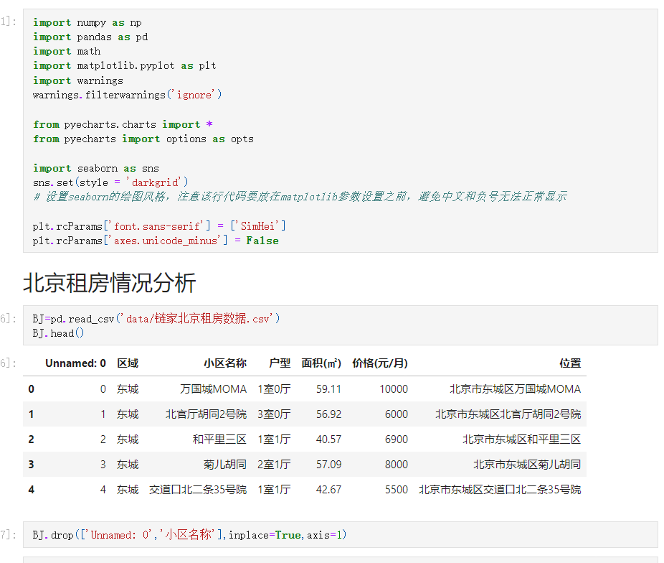
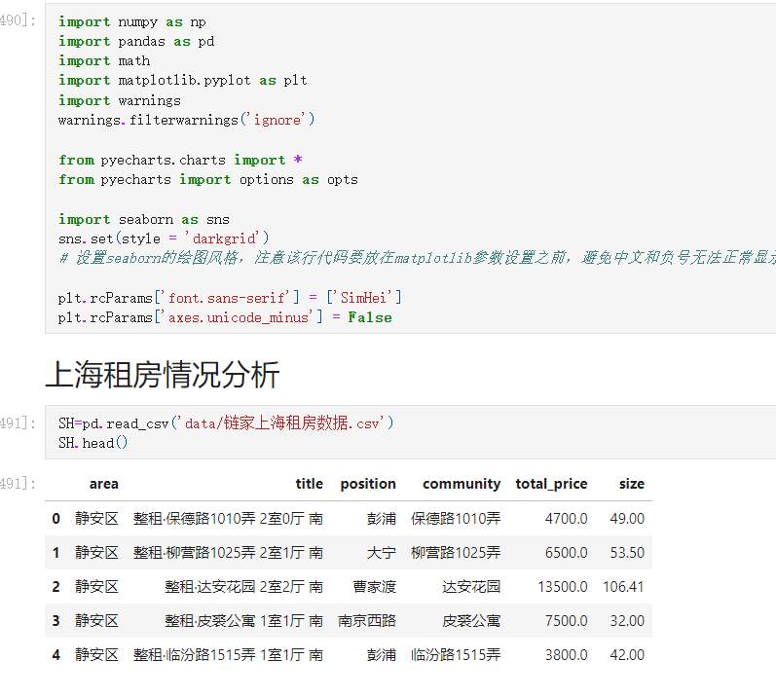
数据准备
数据来源：和鲸社区

Slide 8

数据处理常用方法
用value counts来进行频率分布观察
通过cut分箱得到面积和租金的分布情况。
频率分析
分箱
数据完整性
分组
用info()进行缺失值与数据量的观察，用dropna和fillna处理缺失值
通过group by 进行各因素分析

Slide 9
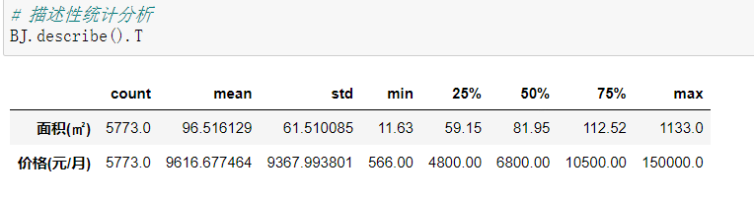
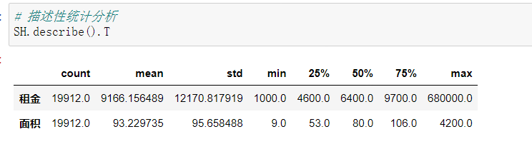
总体租金和面积情况
北京
从全市上看，北京的租金价格平均高出上海500元，而平均面积高出3平米，中午位数也是北京略高，总体差别不大。
上海

Slide 10

3
可视化分析
Visualized analysis

Slide 11
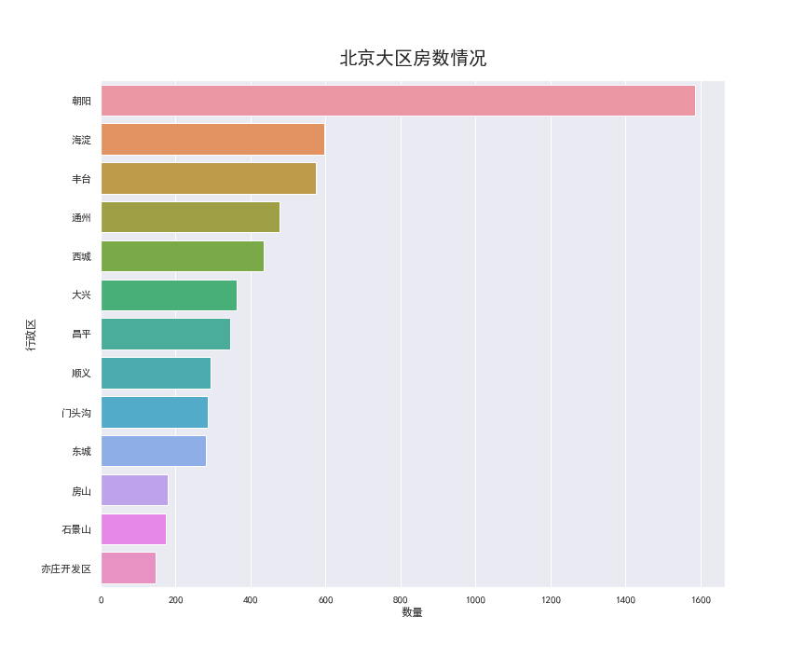
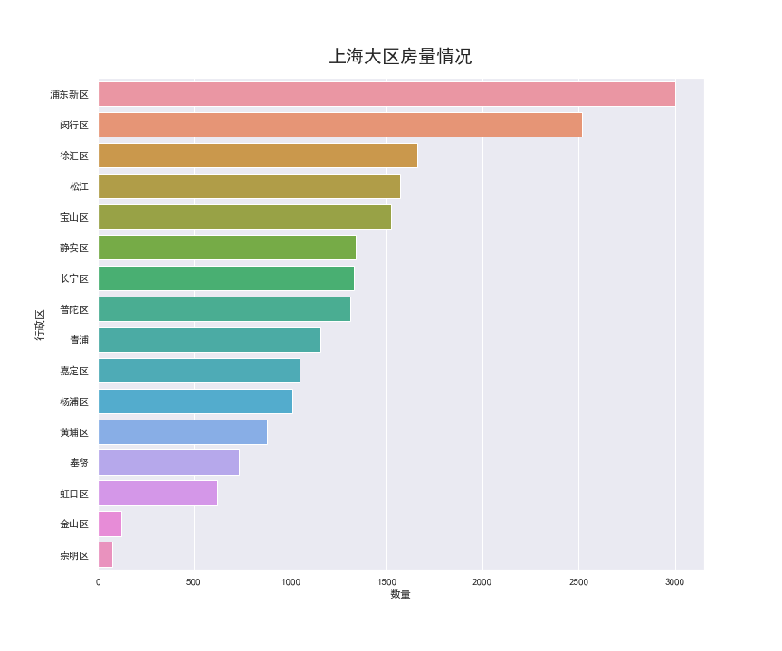
区域房源数量情况
从房源情况可以看出，北京朝阳区在租房源较多，
上海浦东新区，闵行区房源较多，其他相对均匀
3. 上海北京房源多的地方多为经济发达区域,且上海总体房源更多

Slide 12
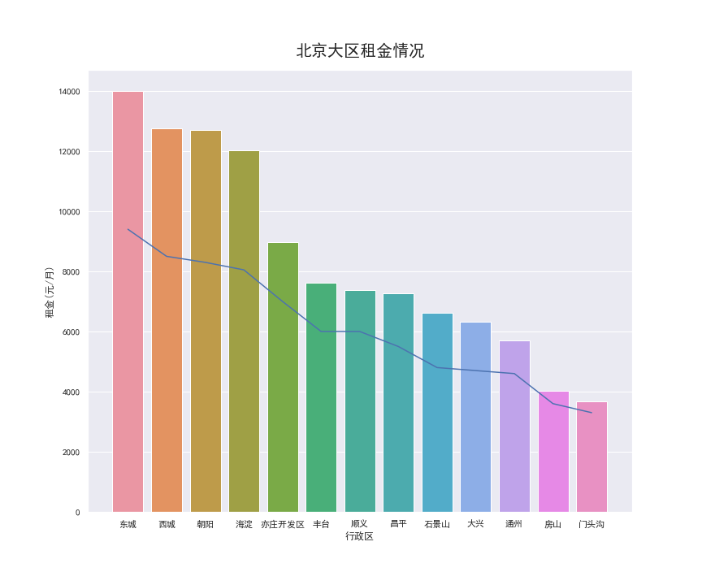
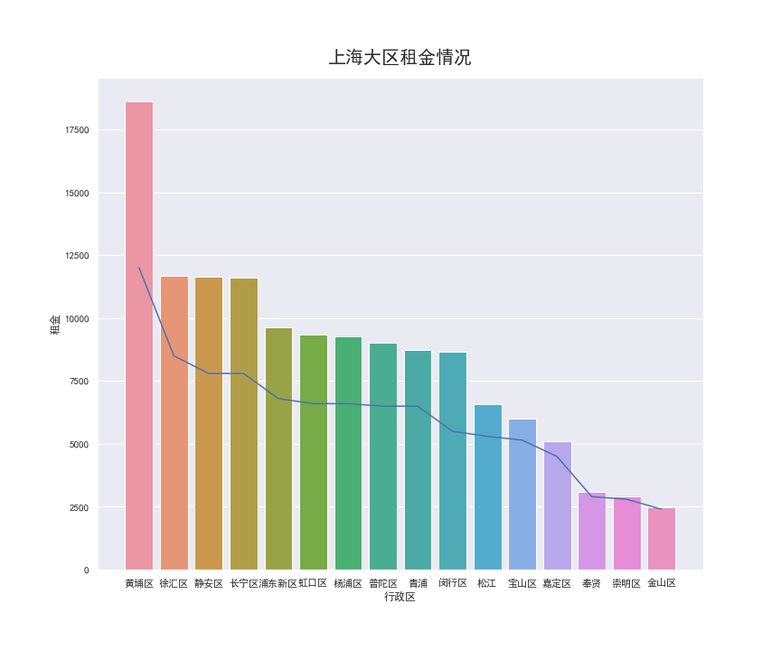
区域租金情况
北京分布在东城四区租金高，集中度较高。
2. 上海黄浦区租金遥遥领先，其他区域与北京分布相似
有趣的是，租金越高, 平均值与中位数的差值越大
注：(折线为中位数，柱状为平均数)

Slide 13
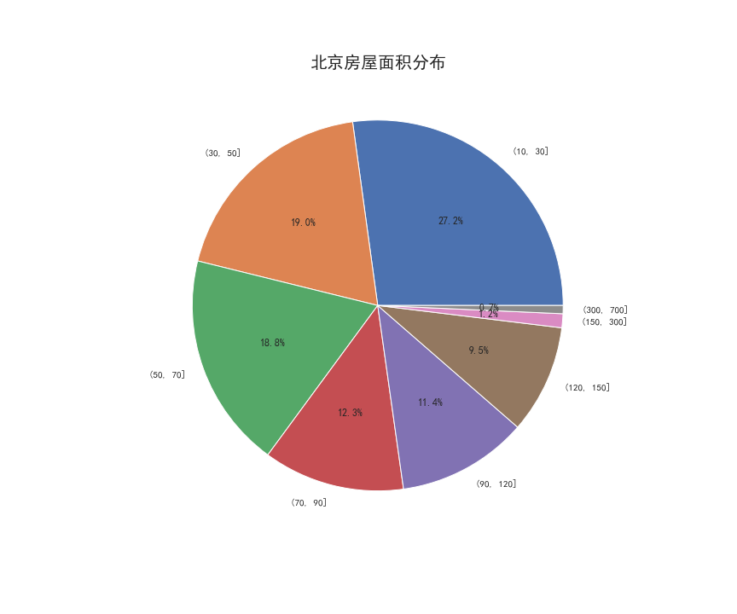
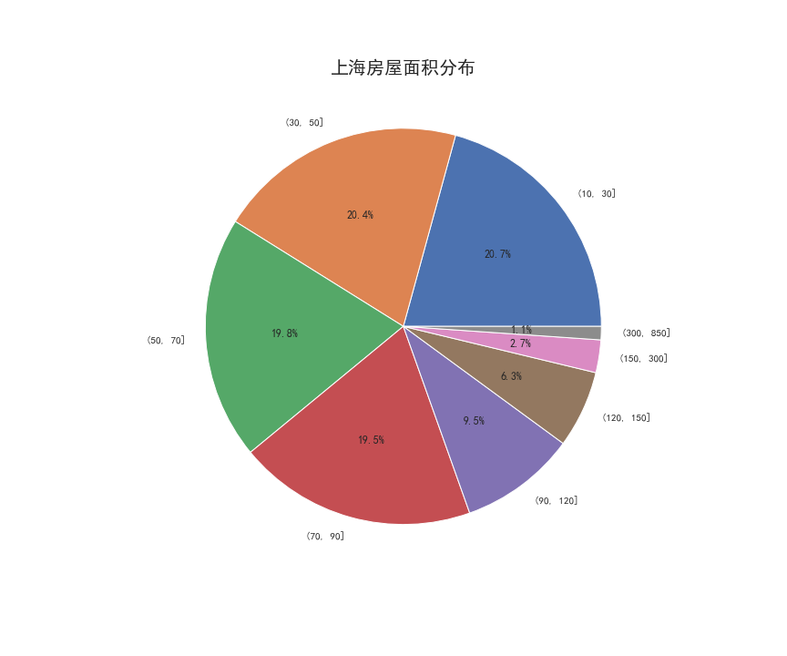
房屋面积分布情况
北京10-30平米房子占比高达27%，加上到70平米的总计占比65%的房源,主要为小户，中户型
2. 上海10-90平米的房子较为均匀，其他房屋面积分布与北京相似
3. 上海相较于北京房屋面积更均匀，但北京小型房屋更多

Slide 14
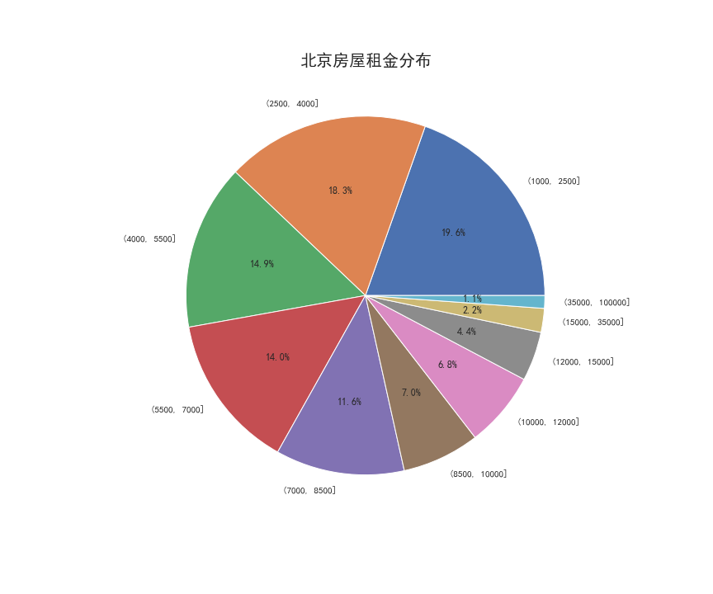
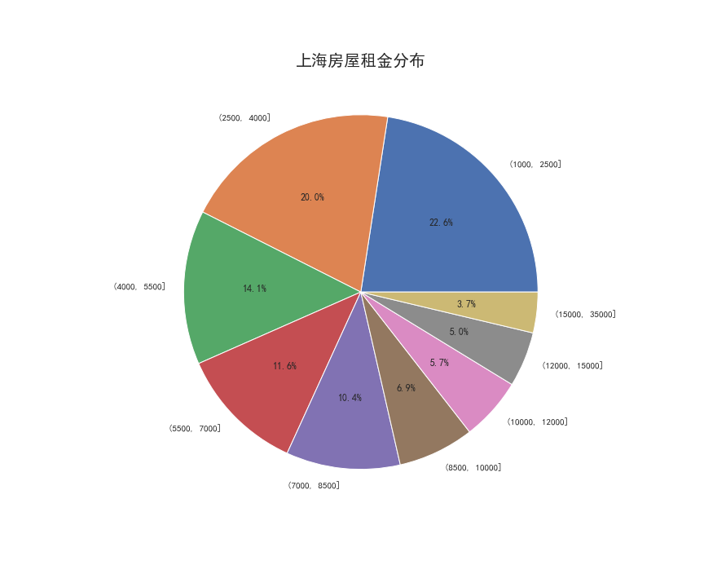
房屋租金分布情况
北京，上海租金情况类似，租金越高房子越少
2. 上海在1000-7000区间的房屋占比略高于北京

Slide 15
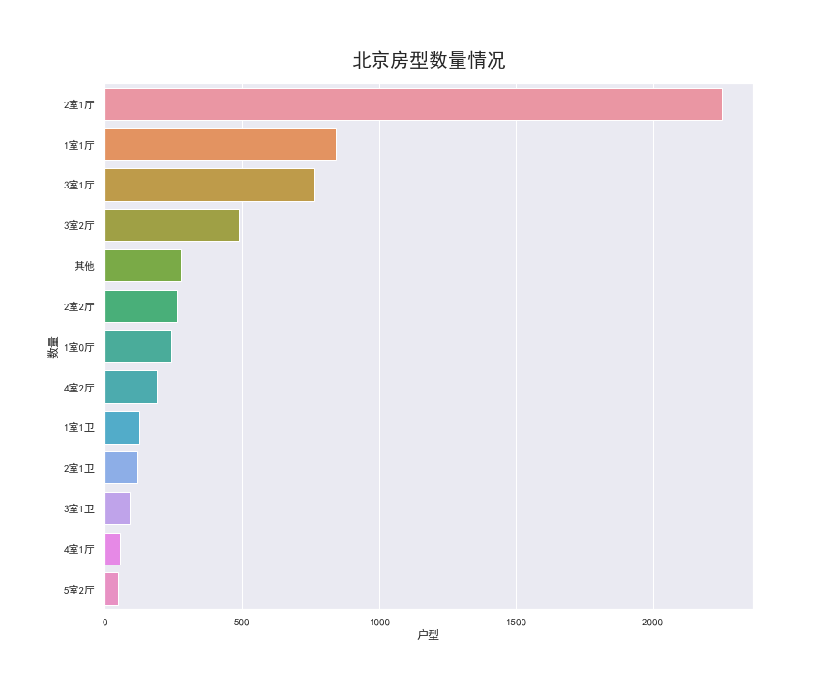
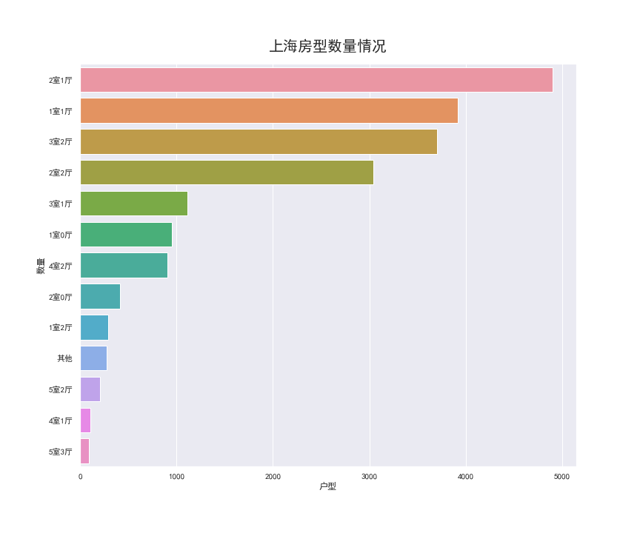
房型数量情况
北京两室一厅的房屋占比极高，大部分都为小户型
2. 上海也小户型居多但相比于北京比较更分布更加均匀

Slide 16
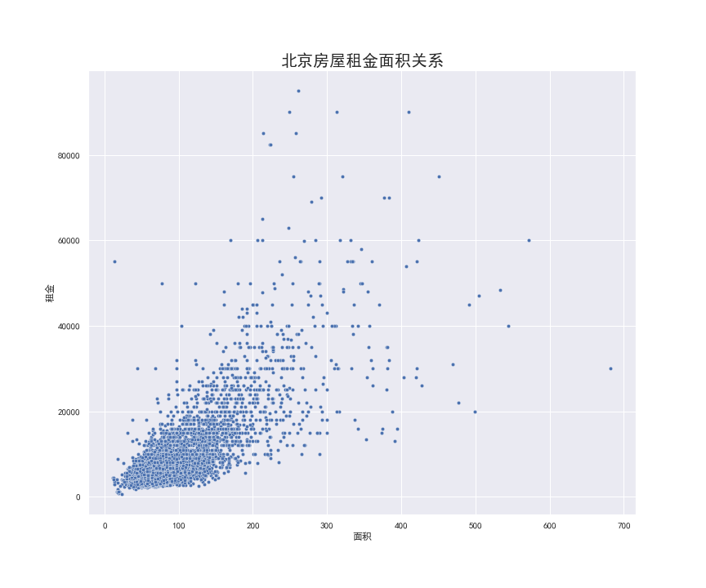
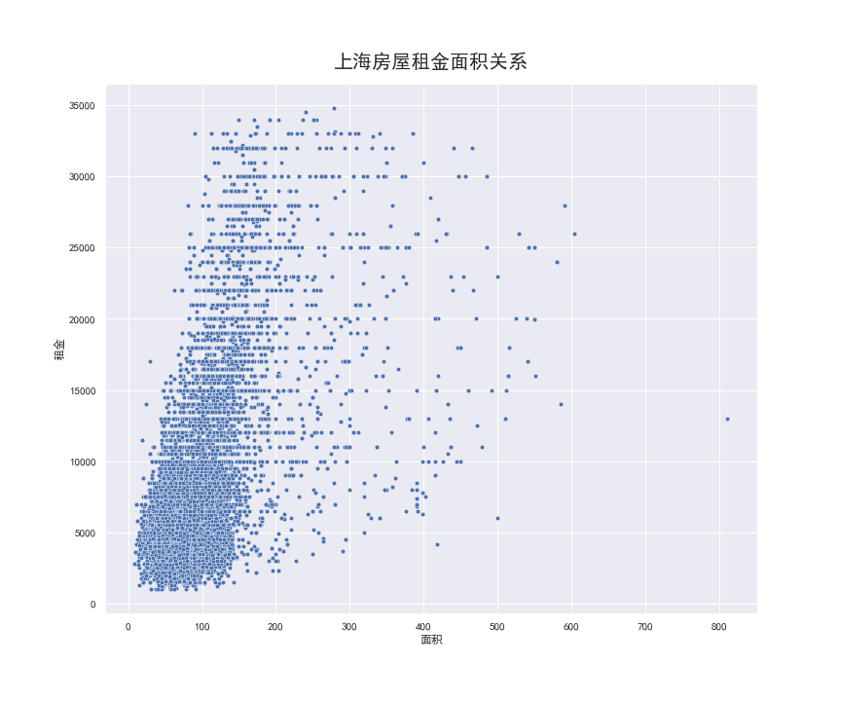
租金面积相关性
北京租金面积关系更密切，皮尔森相关系数为0.72
2. 上海租金面积的皮尔森相关系数为0.445
3. 北京的超高租金价格情况较多，上海租金分布较为密集

Slide 17

4
建模与结论
Modeling and conclusion

Slide 18
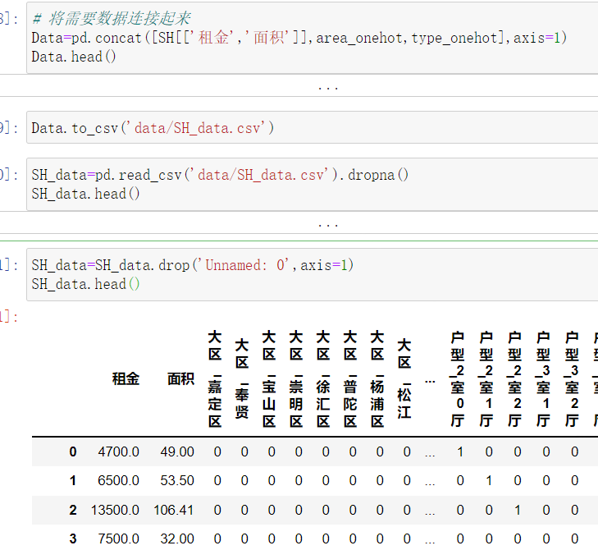
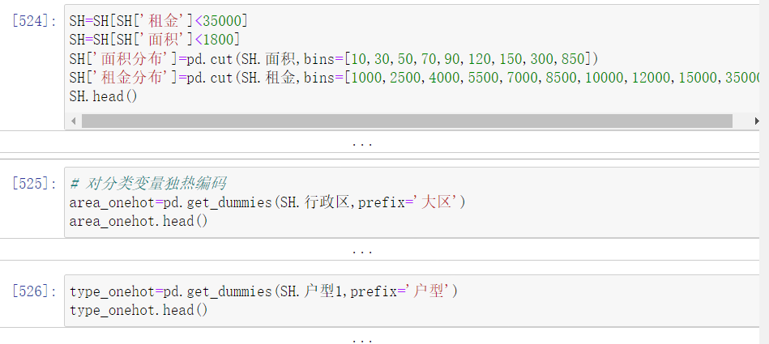
特征工程
先对数据离群值先筛选, 再将分类变量独热编码，连续变量只有面积，不需要统一量纲，标准化，所以不做处理，最后将需要的训练数据连接。

Slide 19
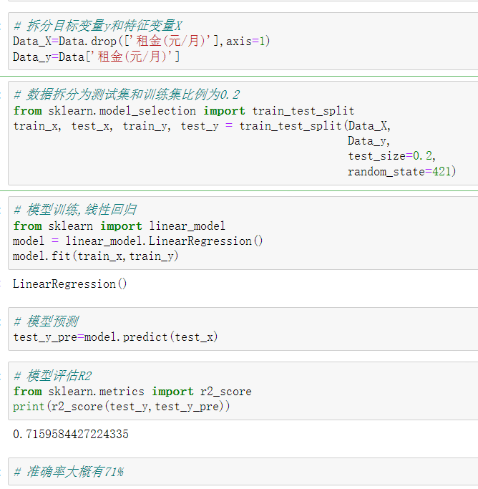
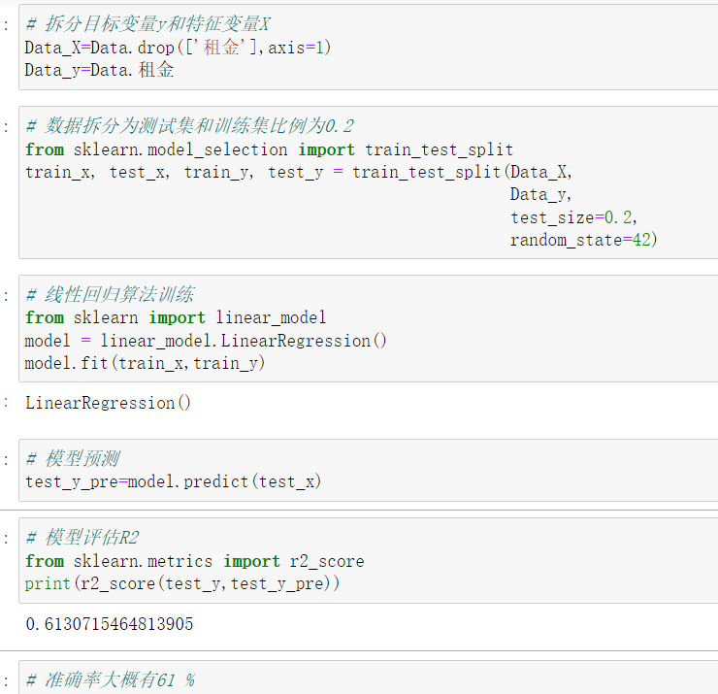
线性回归算法模型
北京
上海
将特征工程得到的数据集拆分为测试集与训练集，通过线性回归算法训练，最终北京模型R方结果为0.72，上海仅为0.61

Slide 20
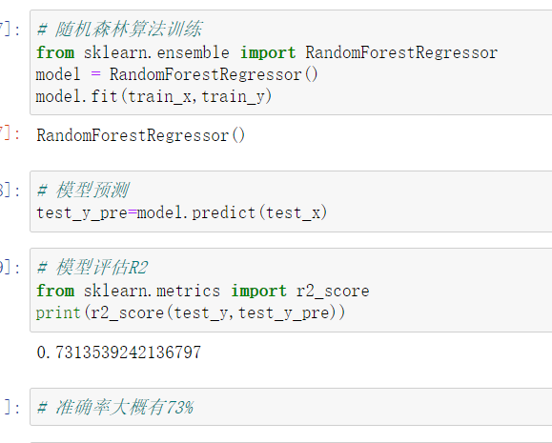
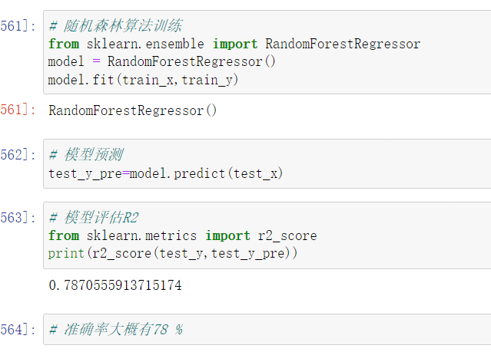
随机森林算法模型
北京
上海
随机森林R方评估结果为北京0.73，上海为0.78。
随机森林算法在上海模型预测有显著优势，北京也略有优势，推荐使用。可以通过模型对租房价格进行预测。

Slide 21
结论建议
北京上海总体租金情况相差不大，小户型居多，但在区域房源数量和房子面积方面有所不同
北京房屋在租数量较低，朝阳区房源多，存在大量高租金情况，在面积低的房屋上有优势，适合单人以及情侣
上海房源更多，租金平稳，跨度小，70-90平米房子更有优势，家庭成员如果较多，在上海租房更好

Slide 22

感谢您的观看
Thanks

